Slide 1
Troy/ESOT 상세 방문 일정
4/10(금)~4/11(토)
일자 | 시간 | 항목 | 세부내용 | 장소 | 비고
4/10(금) | 7:00~8:00 | 호텔 체크아웃 | 조식/체크아웃
 | 8:00~8:30 | 개인업무
 | 8:30~12:00 | 이동 | Columbus → Troy 이동(차량)
 | 12:00~13:00 | 중식
 | 13:00~14:00 | 이동 | Troy → Windsor 이동
 | 14:00~16:00 | 업무보고 | ESST 업무보고 - 공정 별 수율/가동률 실적 - 저전압 현황 및 개선 방안 - DX 과제 현황 | 보드룸1 | CPO님, 윤홍섭 님 ESST 이훈성 님, 최재용 님, 유승모 님, 이충민 님, 이정훈 님, 한진기 님 옥덕호 님, 유형남 님, 허준혁 님, 이동근 님
 | 16:00~17:30 | 현장점검 | 현장점검 |  | CPO님, 윤홍섭 님 ESST 이훈성 님, 최재용 님, 유승모 님, 이충민 님, 이정훈 님, 한진기 님 옥덕호 님, 유형남 님, 허준혁 님, 이동근 님
 | 17:30~18:00 | 체크인 | 호텔 이동 및 체크인
 | 18:00~20:00 | 석식 | 석식 |  | CPO님, 윤홍섭 님 ESST 이훈성 님, 최재용 님, 유승모 님, 박헌병 님, 이충민 님, 이정훈 님, 한진기 님 옥덕호 님, 유형남 님, 허준혁 님, 이동근 님, 심동욱 님, 김재홍 님, 하정준 님, 유상호 님
4/11(토) | 7:00~8:00 | 호텔 체크아웃 | 조식/체크아웃
 | 8:00~9:00 | 개인업무 |  | VIP Room
 | 9:00~10:00 | 업무보고 | 가공비 | 보드룸 1 | CPO님, 윤홍섭 님 ESST 이훈성 님, 최재용 님, 유승모 님, 박헌병 님, 하정준 님, 유상호 님 [본사] 박용석 님 ▶회의 번호 : 2511 782 6048 ( 비밀번호: 7889)
 | 10:00~11:00 | 업무보고 | Pack - JF2 설비 설치 상세 일정 - 모듈동 Layout 개선 계획 - JF2 Pack Line 개선 현황 | 보드룸 1 | CPO님, 윤홍섭 님 ESST 이훈성 님, 최재용 님, 박헌병 님, 김재홍 님, 심동욱 님
 | 11:00~12:00 | 중식
 | 12:00~15:30 | 이동 | Holland 이동

Slide 2
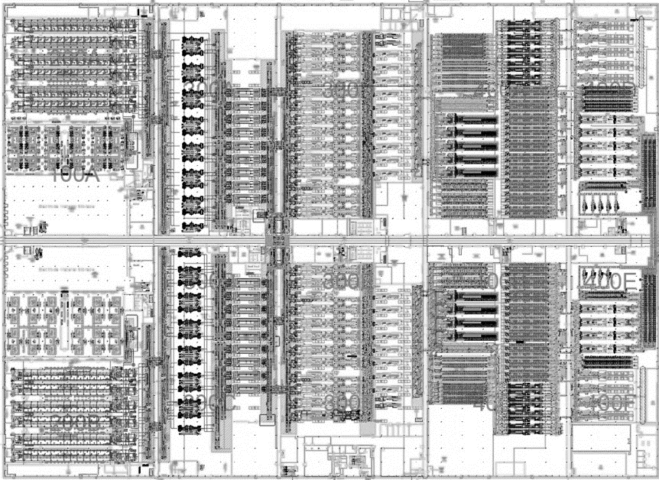
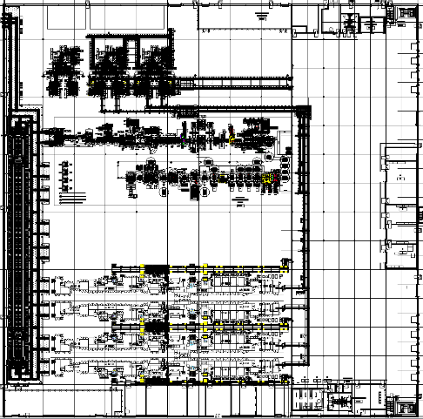
현장 동선
[1] 방진룸(양극) → [2] Mixer(양극) #1/#2호기 → [3] 코터(양극) 1/2호기 → [4] 방진룸 → [5] R/P(+) 1호기 → [6]N&D(+) 1호기 → [7]방진룸 → [8]L&S → [9] PKG
→ [10] 승차(모듈동 이동) → [11] ESS Pack Line → [12] 승차(사무실 이동) → 사무실 복귀
도보 동선
차량 동선
Cathode
서편
1F
모듈동
Coater(+)
[3] Coater(+) #1/#2
R/P(+)
N&D(+)
[11] JF Pack Line
Mixer(+)
[2] Mixer(+)
#1 / #2
[1] 방진룸
[6] N&D(+) #1
[5] R/P #1
[4] 방진룸
하차
Lifter
[12]
승차 (모듈→사무실)
426m
[10]
Central Spine
Lifter
[7] 방진룸
426m
승차
(Cell
→모듈)
동편
Anode
동편
Pre-Aging
Mixer(-)
[8] L&S #2-4/5
[9] PKG #2-1
HPCD / J/F
Shipping
Aging
EOL
R/P(-)
N&D(-)
L&S
L&S
PKG
PKG
RT/HT Aging
Coater(-)
DGS
CDC
사무실
사무실
Superior
Huron
Huron
Erie
Michigan
하차
Erie
Electrode
Assembly
Formation
590m

Slide 3


ESOT 업무 보고 (전극 / 셀)
2026.04.10 (금)

Slide 4

’26. 4월 ESOT 업무 보고 (전극/셀)
1. JF2 생산 실적 Summary
2. 공정 별 수율/가동률 실적
3. 저전압 현황 및 개선방안
4. DX 과제 진행 현황
2026.04.10

Slide 5
1. JF2 생산 실적 Summary
■ 생산실적 Trend
[단위 : K Cell]
구분 | 구분 | ‘26.1월 | 2월 | 3월 | 4월
코터(+) | 목표 | 886 | 835 | 1,092 | 1,015
 | 실적 | 821 | 654 | 1,017
 | Gap | △65 | △181 | △75
L&S | 목표 | 823 | 786 | 1,007 | 915
 | 실적 | 815 | 636 | 957
 | Gap | △7 | △150 | △50
PKG | 목표 | 814 | 780 | 1,006 | 912
 | 실적 | 805 | 637 | 952
 | Gap | △9 | △143 | △54
~4/9 누적
코터
(+)
278
264
△14
227
235
8
227
236
9
L&S
■ 수율 실적 Trend
[단위 : %]
구분 | 구분 | ‘26.1월 | 2월 | 3월 | 4월
종합 | 목표 | 92.1 | 93.0 | 93.5 | 93.1
 | 실적 | 90.2 | 92.9 | 91.0
 | Gap | △1.9 | △0.1 | △2.5
전극 | 목표 | 97.9 | 97.9 | 98.0 | 97.9
 | 실적 | 97.5 | 97.9 | 98.5
 | Gap | △0.4 | - | 0.6
셀 | 목표 | 94.1 | 95.0 | 95.4 | 95.1
 | 실적 | 92.5 | 94.9 | 92.3
 | Gap | △1.6 | △0.1 | △3.1
~4/9 누적
종합
93.1
91.7
△1.4
97.9
98.6
0.7
95.1
92.9
△2,2
전극
셀
■ POR 실적 Trend
[단위 : %]
구분 | 구분 | ‘26.1월 | 2월 | 3월 | 4월
코터(+) | 목표 | 93.0 | 93.1 | 93.2 | 93.3
 | 실적 | 86.2 | 78.3 | 88.1
 | Gap | △6.8 | △14.8 | △5.1
N&D | 목표 | 54.8 | 59.8 | 64.3 | 60.9
 | 실적 | 54.3 | 64.6 | 76.4
 | Gap | △0.5 | 4.9 | 12.1
L&S | 목표 | 59.2 | 66.6 | 70.3 | 71.1
 | 실적 | 59.2 | 60.1 | 72.4
 | Gap | - | △6.5 | 2.1
~4/9 누적
코터
(+)
93.3
88.3
△5.0
60.9
78.8
17.9
71.1
83.5
12.4
N&D
L&S
< 1 / 10 >

Slide 6
2. 공정 별 수율/가동률 실적 – 전극 수율
수율 실적
주요 Issue 및 개선 방안
■ 월 별 수율 실적
1
L_NG Mark 1.15%
2월 1.22% → 3월 1.15%
구분 | ‘26.1월 |  |  | 2월 |  |  | 3월
 | 목표 | 실적 | Gap | 목표 | 실적 | 실적 | 목표 | 실적 | 실적
전극 | 97.9 | 97.5 | △0.4 | 97.9 | 97.9 | - | 98.0 | 98.5 | 0.5
코터 | 98.8 | 98.5 | △0.3 | 98.8 | 98.7 | △0.1 | 98.8 | 99.2 | 0.4
R/P | 99.6 | 99.6 | - | 99.6 | 99.7 | 0.1 | 99.6 | 99.7 | 0.1
N&D | 99.6 | 99.5 | △0.1 | 99.6 | 99.6 | - | 99.7 | 99.7 | -
① 믹싱/코팅 분화구_2월 0.64% →3월 0.68%
- 믹싱 정상 생산 후 추가 믹싱 25분 추가 진행 3/2
- Top 코터 배관 변경 낙차 (3.2m → 2.1m) 감소 3/12
- 믹싱 후 저장 탱크 내 진공 시간 (20 min) 적용 3/17
- SBR 변경을 위한 DLD 적용 (4/25, 기존 SBR 재고 소진 중)
② 양극 포일노출불량_2월 0.15%→3월 0.07%
- 비전 ROI 및 알고리즘 변경하여 과검 개선 3/13
- 연결Tape 컷팅 조건 최적화/절연이물 최소화로 이물기인 과검 개선 ~4/30
③ 양극 Pitch불량_2월 0.07%→3월 0.03%
- 연결Tape 일자 컷팅 수량 감소(6탭 → 4탭) 2/21
- 자동 보정값 초기화 기능 적용 3/20
MI_DLD 적용 시 0.35→0.03%
■ 전극 Top 10 불량
1.22 | 0.46 | 0.31 | 0.29 | 0.18 | 0.21 | 0.09 | 0.16 | 0.06 | 0.06
2월 실적
2
- 자동 Loss 실적
C_연결 0.25%
2월 0.46% → 3월 0.25%
구분 | 양극 | 음극 | 비고
기존 (고정) | 40 m | 40 m | 고정값
변경 (평균) | 10.6 m | 13.2 m | 웹게이지값 기준
① 자동 Loss 실적 반영 개선
- 웹게이지 기반 자동 Loss 실적 반영 양극 3/18 음극 3/24
: 점핑 코팅 안정화 구간 정합화를 통한 Loss 감소 롤맵 협업 (3/16~4/7)
- 연속 코팅 안정화 구간 정합화 4/20
현재 : 양) 7m 음) 8m → 목표 : 양) 5m 음) 5m
■ 주요 불량 Trend
3
C_재 조건조정 0.20%
2월 0.31% → 3월 0.20%
① 조건 조정 완료 시점 자동 반영
- 롤 맵 마킹 활용을 통한 조건 조정 완료 시점 자동 마킹
: 로딩/폭 Spec. 확보 시 롤 맵 마킹 자동화 로직 구성 5/20
구분 | 기존 | 변경
조건 조정 | 1. Top 코팅 – 웹게이지 확인 – 신호 전달 2. Back 코팅 시작 – 웹게이지 확인 | 1. Top 코팅 – 웹게이지 확인 – 신호 전달 2. Back 코팅 시작 – 웹게이지 확인 불 필요
불량 마킹 | 1. 조건 조정 완료 작업자 판단 2. 롤 맵 Data 를 바탕으로 수동 Loss 표기 또는 수동 커팅을 통한 컷 분리 | 1. 양품 시작 구간 자동 마킹 (자동 Loss 반영)
< 2 / 10 >

Slide 7
2. 공정 별 수율/가동률 실적 – 전극 가동률
가동률 실적
주요 Issue 및 개선 방안
■ 월 별 가동률 실적
1
C_PD 3.83% 2월 5.3% → 3월 3.8%
< 3월 단선 현황 >
구분 | UW | Head | RW | H/S | 합계
양극 | 1 | 4 | 4 | - | 9
음극 | - | 5 | - | 1 | 6
구분 | ‘26.1월 |  |  | 2월 |  |  | 3월
 | 목표 | 실적 | Gap | 목표 | 실적 | Gap | 목표 | 실적 | Gap
코터 | 93.0 | 82.6 | △10.4 | 93.1 | 83.4 | △9.7 | 93.2 | 91.4 | △1.8
R/P | 59.2 | 50.1 | △9.1 | 64.8 | 62.4 | △2.3 | 69.3 | 63.6 | △5.6
N&D | 54.8 | 54.3 | △0.5 | 59.8 | 64.6 | 4.9 | 64.3 | 76.4 | 12.1
- 원인 : 단선 (작업자 실수 8 건, 설비 4건, 슬러리 거분 3 건)
- 개선
1) 제어 개선
: Foil 연결 후 CPC 틀어짐 발생 시 Die 자동 Open 4/14
2) 작업자 숙련도 향상
: NA/NB 인원 워크샵 진행을 통한 단선 횟 수 감소 3/20~
: 조 별 경쟁을 통한 단선 조치 시간 감소 3/24~
- 현상1 : 보일러 열매유 Leak 바이패스 밸브에서 열매유 리크 발생 3/15
- 원인1 : 2라인 바이패스 라인 내 밸브에서 Leak 발생
- 조치1 : 보일러 2라인 공급/리턴 밸브 Close 및 1라인 열류 배관만 운영
- 개선1
① 스트레이너 청소 프로세스 표준화 (바이패스 사용 금지) 3/30
② 열매류 압력 게이지 모니터링을 통한 스트레이너 청소 시점 사전 감지 3/27
- 현상2 : 외부 오븐 배기 팬 덕트 연결 부 캔버스 손상 발생
- 원인2 : 외부 바람에 의한 캔버스/볼트 간 잦은 접촉으로 캔버스 마모 및 찢어짐 발생
- 개선2 : 캔버스 교체 및 접촉 차단, 볼트 막음 타입 변경(육각→원형) 3/19
U/W 직후 0.5mm 이상
< 단선 유형 >
유형 | 작업자 | 설비 | 거분
양극 | 5 | 2 | 2
음극 | 3 | 2 | 1
2월 178분 → 3월 144분 → 4월 110 분 (목표)
■ 공정 별 가동률 Trend
2
C_UT/Down 1.62% 2월 12.7% → 3월 1.6%
코터
R/P
3
R_PD 25.3% 2월 23.3% → 3월 25.3%
■ 단선 횟수/10km
R_단선 10.6% (2월 4.7% → 3월 10.6%)
- 현상 : 양극 호일 핀홀 기인 압연 직후 단선 다발
- 원인 : Tab 부 직경 0.2mm 크기의 핀홀 기인 단선 발생
- 개선 : ① 호일 무지부 핀홀 30ea 이하 Lot 우선 투입(3/25~)
② 삼아/오성 foil 변경(4/10~)
③ 단선 모드 활용(3/12) 단선 조치 시간 절감(13.3분 → 10.6분)
 | 1월 | 2월 | 3월
합계 | 0.5 | 0.6 | 1.7
N&D
4
N_PD 7.0 % 2월 10.4% → 3월 7.0%
■ 단선 횟수/10km
구분 | Total 단선 | Tape 기인 단선
양극 | 0.33 | 0.06
음극 | 0.11 | 0.05
N_단선 4.1% (3월 3.3% →4월 2.8%)
- 현상 : 양극 UW 보빈 안쪽 PET-전극 연결부 파단
- 원인: PET 끝단-Tape 간 이격거리 증가 시, PET 슬립저항 증가로 인한 파단 발생
- 개선: 롤프레스 RW 양면 Tape 부착 방법 변경 (3/27, PET 끝단 20mm → 0mm)
< 3 / 10 >

Slide 8
2. 공정 별 수율/가동률 실적 – 셀 수율
수율 실적
주요 Issue 및 개선 방안
■ 월 별 수율 실적
1
저전압 2.45% (E_저전압 1.40% / E_mV/Day 1.05%)
[단위 : %]
구분 | ‘26.1월 |  |  | 2월 |  |  | 3월
 | 목표 | 실적 | Gap | 목표 | 실적 | 실적 | 목표 | 실적 | 실적
셀 | 94.1 | 92.5 | △1.6 | 95.0 | 94.9 | △0.1 | 95.4 | 92.3 | △3.1
조립 | 95.7 | 94.8 | △0.9 | 96.2 | 96.1 | △0.1 | 96.6 | 96.8 | 0.2
L&S | 96.2 | 95.2 | △1.0 | 96.7 | 96.4 | △0.3 | 97.1 | 97.0 | △0.1
PKG | 99.5 | 99.6 | 0.1 | 99.5 | 99.7 | 0.2 | 99.5 | 99.8 | 0.3
활성화 | 98.3 | 97.5 | △0.8 | 98.8 | 98.7 | △0.1 | 98.8 | 95.4 | △3.4
유형 | 원인 | 개선 | 일정
산포 | - 랏 별 셀 내부저항 차이로 ΔOCV 중심치 변동 | - 활물질 입도크기 분포 영향성 확인 중 - 활물질 생산라인 차이 검증 중 | ~4/17
이물 | - 양극 코팅층 내 Cu이물 유입에 의한 저전압 발생 | - 공정/환경이물11개 항목에 대한 개선 진행 중 | ~5/1
2
외관 불량 0.95%
유형 | 불량률 | 원인 | 개선 | 일정
찍힘 | 0.74% | - 디가스 핫 프레스 이물에 의한 표면찍힘 (구리스가 셀에 낙하 후 핫프레스에 고착) - 저전압 셀 추가 선별과정 찍힘불량 발생 | - 구리스 낙하 가능 개소 커버 설치 - 청소 교육강화 및 SOP 변경 (마른헝겁→알콜헝겁) - NaCl 검사를 통한 양품화 진행 (지속) | 4/4 지속
리드 변형 | 0.15% | - J/F PP Jig 그리퍼 간섭에 의한 리드변형 - 강화선별 셀 이동 시 리드 찍힘 | - PP Jig 그리퍼 가이드제거를 통한 간섭 방지 - 리드커팅 영역 규격 협의로 양품화 예정 | ~3/30
오염 | 0.06% | - PM 후 구리스 낙하에 의한 오염 불량 (리드50%, 표면 50%) | - 구리스 낙하 가능 개소 커버 설치 | ~5/1
■ 셀 Top 10 불량
[단위 : %]
2월 실적
0.34 | 0.12 | 0.36 | 0.05 | 0.33 | 0.20 | 0.25 | 0.24 | 0.29 | 0.14
3
절연 저항 0.45%
유형 | 불량률 | 원인 | 개선 | 일정
PKG 탑 씰링부 | 0.27% | - 하부 흡착패드 미사용에 의한 파우치 들림 | - 하부 흡착패드 1개→3개 원복 | 3/25
DGS Cup 코너부 | 0.10% | - 메인씰링 코너부 주름에 의한 가착 형성 | - 툴형상 변경 통한 코너부 주름 평탄화 | 4/15
기타 | 0.08% | - 메인씰링 중앙부 절연파괴에 의한 불량 | - 메인씰링 두께 하한관리를 통한 개선 (ESNB BM) | 4/4~
■ 주요 불량 Trend
[단위 : %]
4
스택_모노세파 외관 0.22%
현상 : 모노세파 불량 0.22%중 0.17%(74%)가 EA 불량임
원인 : 전극 이물로 인해 INSP 닙롤 1차오염 후 닙롤에 의해 C/V 벨트가 2차 오염됨 오염된 구간에 모노셀 안착 시 하부 분리막 불량 발생
개선 : 모노셀이 INSP C/V 내 항상 동일한 위치에 안착되도록 모노셀 간 간격 정합화 (4/1 #1-3 적용 및 검증 중)
< 4 / 10 >

Slide 9







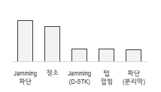
2. 공정 별 수율/가동률 실적 – 셀 가동률
가동률 실적
주요 Issue 및 개선 방안
■ 월 별 가동률 실적
1
[PD] L&S_Jamming/파단 (현재: 2.1% → 목표: 1.5%, ~4월)
[단위 : %]
구분 | ‘26.1월 |  |  | 2월 |  |  | 3월
 | 목표 | 실적 | Gap | 목표 | 실적 | Gap | 목표 | 실적 | Gap
L&S | 59.2 | 59.2 | - | 66.6 | 60.1 | △6.5 | 70.3 | 72.4 | 2.1
PKG | 66.4 | 67.4 | 1.0 | 74.7 | 73.0 | △1.7 | 78.9 | 76.4 | △2.5
현상: 음극 원점 설정 및 Scrap 미 제거 시, ‘Cutter Gripper ~ Nip Roller’ 구간 Jamming 발생
원인: Scrap 미 제거에 따른 Jamming 발생.
개선안: ① Scrap 미 제거 시, 설비 가동 불가 인터록 및 HMI Pop-up 구현 (3/29, 완료) ② 원점 위치 변경(기존: 전극 Cutting 후/ 변경: 전극 Cutting 전)을 통한, Scrap 미 발생
└ 대표호기(#2-1) 적용 후, 모니터링 중 (4/6~)
L&S
가동률
* 3월 L&S POR 집중 관리
2
[PD] L&S_청소_하부 Sepa비전 (현재: 1.7% → 목표: 1.0%, 3월)
[단위 : %]
현상: 모노셀 전극 눌림자국 발생
원인: Final C/V Pulley~Belt 간, 이물 누적에 따른 모노셀 눌림 발생
개선안: Final C/V Pulley 형태 변경(타이밍 풀리(톱니형) → 민자 풀리(평면형))
└ Pulley 해체 및 청소, 재 조립 필요(오염 물질 청소에 따른 부동시간 30min 발생)
BM Top5
PD Top5
2.1
1.7
Machine | 양산
 | 1-1 | 1-2 | 1-3 | 1-4 | 1-5 | 2-1 | 2-4 | 2-5
적용 여부 | ● (3/14) | ● (3/14) | ● (1/11) | ● (3/19) | ● (3/22) | ● (3/14) | ○ (4/30) | ● (3/22)
0.2
0.2
0.1
0.1
0.1
0.7
0.6
0.6
3
[BM] L&S_베어링 파손 (현재: 0.2% → 목표: 0.1%, ~4월)
(하부 Sepa 비전)
현상: Lami Final Conveyor 베어링 파손
원인: ① Final Jamming에 의한 과도한 충격으로 Shaft와 베어링에 과한 하중 발생 ② 전극 이물이 베어링 Seal 내부로 유입되며 베어링 마찰 증가 및 파손
개선안: 이물 유입 방지를 위한 Seal타입 변경 품 적용 (Seal 타입: ZZ → DD)
베어링 Ball 파손 야기
가동률
PKG
[단위 : %]
* ZZ Type
* DD Type
4
[BM] PKG_Main Sealer 로드셀 파손 (현재: 0.5% → 목표: 0.0%, ~5월)
BM Top5
PD Top5
현상: Sealing 반복 동작 중, 로드셀 로드 파손
원인: ① Sealing Unit 조립 시 평탄도 점검 누락 ② 로드셀 로드 강성 부족
개선안: ① Sealing Unit 평탄도 조립기준서 기반 재 점검. ② 파손부위 강성보강품 Spare 발주 및 교체 예정 ③ FDC 이상감지 모니터링 항목 추가 예정
< 5 / 10 >

Slide 10
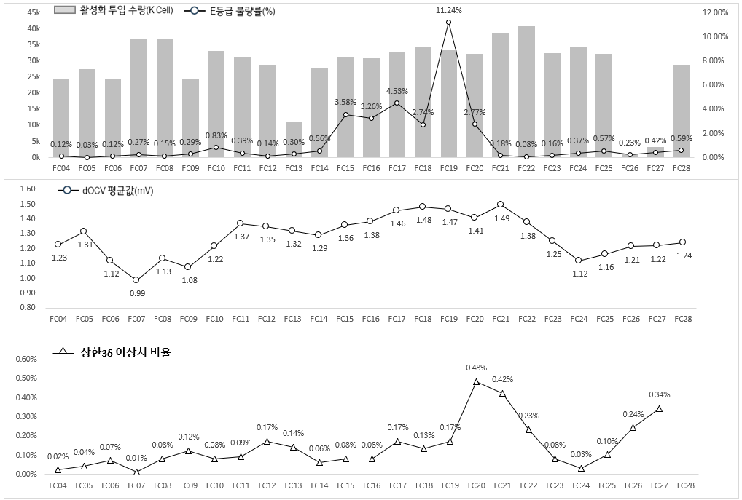
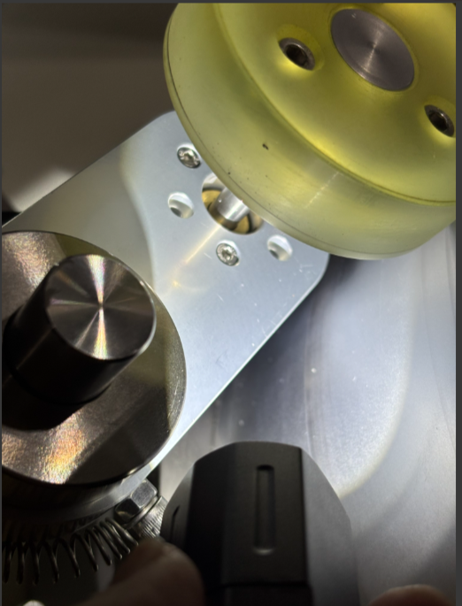
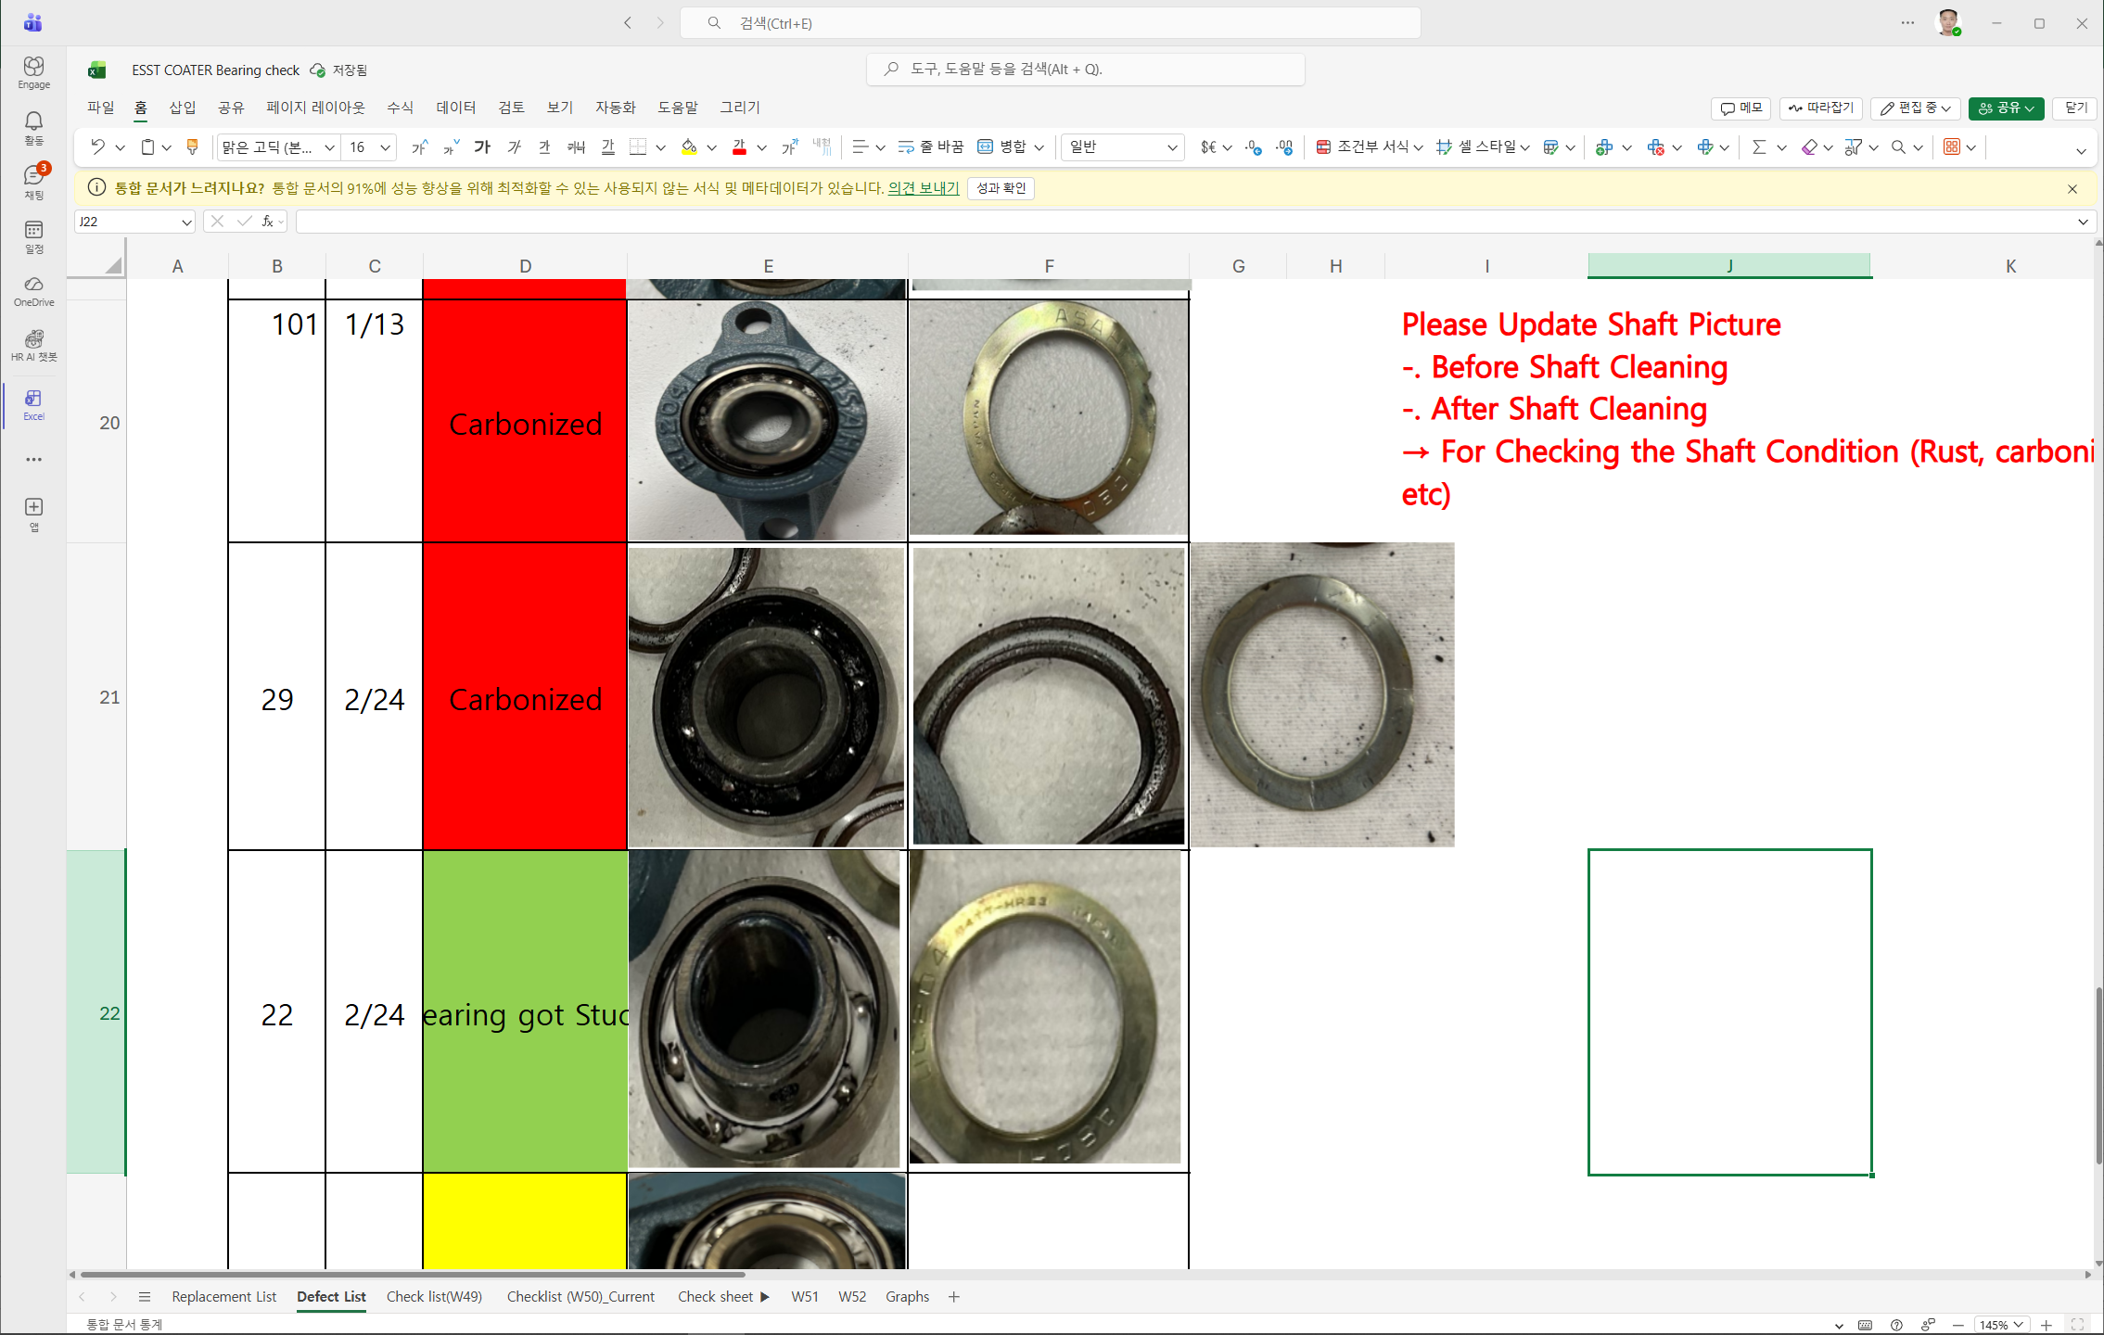
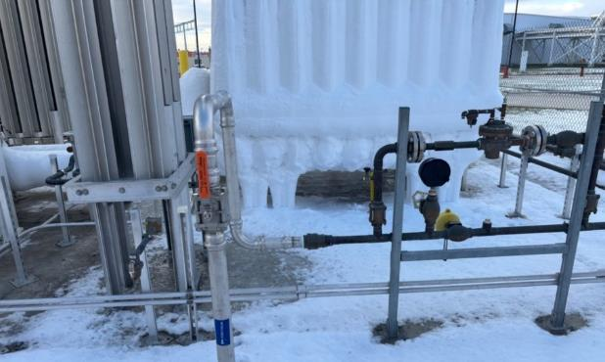
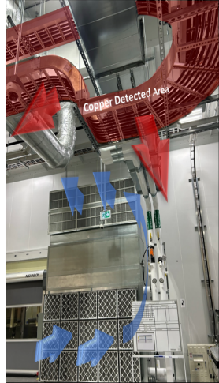
3. 저전압 현황 및 개선방안
셀 내부 저항 변동에 따른 ΔOCV 중심치 변동을 개선하기 위해 원재료~공정 특이사항을 분석 진행 중이며,
금속이물에 의한 저전압 불량 개선을 위해 공정이물/환경이물 총 11개 분과에 대해 임시/영구 대책 수립하여 개선 진행중입니다.
저전압 현황
개선 현황
■ ΔOCV Trend
■ 셀 내부저항 변동에 따른 ΔOCV 중심치 증가
- 현상 : ΔOCV 중심치 상승에 의한 저전압 불량 증가
- 원인 : 셀 내부저항(DCIR) 증가에 따른 ΔOCV 상승 - 분석 : ① ESOT 입고 양극재 입도 사이즈 분포 차이 확인. (ESNB 법인 동일 이슈로 활물질 구분 투입을 통한 개선) ② 활물질 제조라인 특정호기 투입 시 저전압 감소경향 확인.
- FC21 Lot 이후 E등급 불량 감소하였으나, 랏 별 불량률 상승으로 NCR 발생함.
- FC23 Lot 이후 ΔOCV 중심치 1.1~1.25 수준 유지 중
인도네시아 産
상주리원 産
활물질 제조라인 별 ΔOCV
① 유형 1 (인니 유사)
② 유형 2 (미분 peak 높음)
③ 유형 3 (미분 peak 낮음)
중심치 상승 원인 분석 중
- 공정 기인 저항 변동 분석
① 전극 공정 11개 항목 분석 결과 유의 차 없음
② 셀 공정 13개 항목 분석 결과 일부 ΔOCV 영향 인자 도출하여 개선안 적용함 (고온 Aging 1층 사용중단, 충방전실/에이징룸 온도 상향 조정(1.5℃)
■ 금속 이물 유입에 의한 저전압 증가
- 현상 : 양극 코팅층 내 Cu 이물에 의한 저전압
- 원인 : 공정 및 환경 설비를 통한 금속 이물 유입
- 개선 : 금속이물 유입가능 11 개소 파악하여 개선활동 진행
공정 이물 개선 주요사례
환경 이물 개선 주요사례
SUS
Pipe
Copper Pipe
웹게이지 베어링(Cu재질)
오븐 베어링 파손
N2 배관
Cu파이프 사용
케이블 트레이
Cu 접지선
< 6 / 10 >

Slide 11
4. DX 과제 현황
1) L&S 개선 과제 선정
ESS 사업계획 목표
ESS 극대화 목표
개선
목표
수율 개선 (93.8% → 97.5%, 7월 )
가동률 개선 (56.9% → 79.1%, 6월 )
항목 | 주요 현상 | 예상 DX Concept
Lami 위치(X축) (0.63%→0.10%, 7월) | 디에너자이징 등의 사유로 Tab pitch가 틀어질 경우, 양/음극의 합치위치가 틀어져 불필요한 NG발생 | Tab pitch, 전극Feeding 롤러/ Cutter Linear 속도 등을 자동보정을 통해 NG수량을 최소화함
Tab 불량 (0.14%→0.05%, 7월) | Lami Tab NG불량 분석 결과, NND 공정 기인 영향이 큼 | NND~Lami 공정의 Tab pitch 정보를 GV값 or 센서값을 활용하여 발생근본원인 개선 or 라미공정에 선별 투입함
항목 | 주요 현상 | 예상 DX Concept
양극 파단 및 음극& 파이널 Jamming (5.1% → 1.5%, 6월) | 주행 간, 이음매 Tape 및 걸림 유발 개소(knife, 센서 등) 기인 발생 | 주행 간 취득 가능 Data 활용한 이상 동작 사전감지
분리막 A/S 실패 개선 (0.7% → 0.1%, 6월) | 분리막 열선 Cutter Cable 단선에 따른, 분리막 미cutting 및 A/S 실패 발생 | 분리막 열선 Cutter Cable Data 취득 및 FDC 모델링을 활용한 Cable 단선 사전 감지
리니어 모터 과부하 개선 (0.6% →0.3%, 6월) | 그리스 급유량 부족에 따른 LM 블록, 레일 파손 기인 발생 | 리니어 모터 부하율, 온도 등 FDC 모델링을 활용한 리니어모터 이상 동작 사전 감지
└ 실린더 압력 및 모터 부하율 변화, 비전 이미지
사선Cutting불량
: Slim화 컷터 적용 후 70%이상 개선
NG 수 10개 →4개
선정
배경
’25년 12월 실적 기준 Worst 불량 선정 함
- Electrode Position X-axis NG(0.63%), Tab 불량(0.14%)
’26년 1월 실적 기준 Worst Loss 항목 선정 함
PD Jamming(5.1%), BM 분리막 A/S 실패 (0.7%), 리니어 모터 과부하 (0.6%)
▣ 주요 수율 불량
*산출기준 : ’25.12월
▣ 주요 BM/PD Loss
*산출기준 : 1/2~14
공정 | 불량명 | 불량률 (‘25.12) | 불량률 (‘26.1) | 목표 | 비고
LAM | NG Mark(노칭) | 1.80% | 1.59% | 0.7% | 투입 운영
 | Electrode Position(X-Axis NG) | 0.63% | 0.46% | 0.10% | DX
 | 미확인Loss | 0.42% | 0.21% | 0.1% | 제어 개선
 | Tab불량(치수) | 0.14% | 0.11% | 0.05% | DX
STK | STK appearance | 0.88% | 0.27% | 0.1% | Sameness
 | Mono Sepa Appearance | 0.45% | 0.41% | 0.1% | Sameness
 | Mono Stacking | 0.38% | 0.20% | 0.05% | 기구 개선
 | 쇼트 | 0.33% | 0.39% | 0.15% | 기구 개선
구분 | Loss 명 | Loss율 | 목표 | 비고
Idle | 설비대기 Loss | 11.7% | 7.5% | 기구/제어 개선 검토 중
PD | 양극 파단 및 음극&파이널 Jamming | 5.1% | 1.5% | DX
 | 컷팅 위치 조정 | 2.0% | 1.0% | 기구 개선(Slim화 컷터)
 | 분리막 파단 | 1.2% | 0.6% | 기구 개선(분리막 역투입 방지)
 | Loss Key-in 미등록 및 기타 | 4.4% | 1.7% | 기구/제어 개선 검토 중
BM | 실린더 동작 이상 | 0.7% | 0.2% | 기구 개선(실린더 용량 증대)
 | 분리막 A/S 실패 | 0.7% | 0.1% | DX
 | 리니어모터 과부하 | 0.6% | 0.1% | DX
 | Loss Key-in 미등록 및 순간정지 | 3.8% | 2.0% | 기구/제어 개선 검토 중
재료교체 | 재료교체 | 6.0% | 3.5% | 제어 개선(A/S 시간 최소화)
└탭 접힘 외 22건
X축위치불량은 Slim화 Cutter적용후(26/1/19~), 0.17%수준이며 스택Short는 Sepa sealer
가이드 롤러수량 변경(8개→2개) 후 0.26%까지 떨어짐
26년 사업계획 목표 L&S수율/ 가동율 달성을 위해
DX 과제 외 Sameness/수평전개 과제도 같이 진행함
< 7 / 10 >

Slide 12
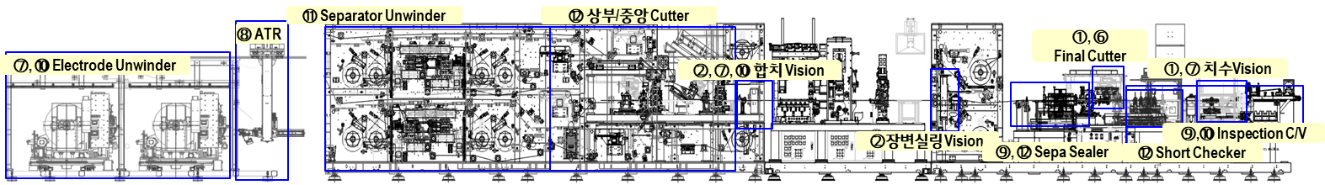
4. DX 과제 현황
2) L&S 과제 List
Layout (Loader + Lamination)
Loader
Lamination
공정 진행 방향
●1개월 이상 지연, ●2주 이상 지연, ●정상
법인 | 과제명 | Unit / Ass’y | 개선유형 | 업무목표 | DX솔루션 | 완료일정 | Status | Link
가 동 율 | 주행 간, 취득 가능 Data(실린더 압력 및 모터 부하율 변화, 비전 이미지)를 활용하여, 사전 이상 징후 감지 | Lamination / 합치 Vision, Inspection C/V | 가동률(PD) | 파단 및 재밍 5.1%→1.5% *71% 개선 | FDC | 6월 | ●
 | 분리막 열선 Cutter Cable Data 취득 및 FDC 모델링을 활용한 Cable 단선 사전 감지 | Lamination / Sepa Cutter | 가동률(BM) | 분리막 A/S실패 0.7%→0.1% *85% 개선 | FDC | 6월 | ●
 | 리니어 모터 부하율, 온도 등 FDC 모델링을 활용한 리니어 모터 이상 동작 사전 감지 | Lamination / 상부&중앙 Cutter, Sepa Sealer, Short Checker | 가동률(BM) | 리니어모터 과부하 0.6%→0.3% *50%개선 | FDC | 6월 | ●
수 율 | Pitch틀어짐 발생 시 합치 로직 개선을 통한 Loss개선 | Lamination / Final Cutter | 불량률(수율) | X축 위치 불량 0.63%→0.12% *63% 개선 | 자동보정 | 7월 | ●
 | Tab Pitch 정보 수집을 통한 Tab 불량 개선 (전극 선별 투입 시스템 병행) | 상부&중앙 Cutter, 합치 센서, Sepa Sealer | 불량률(수율) | 탭치수 불량 0.14%→0.05% *64% 개선 | 제조DX 솔루션 | 7월 | ●
< 8 / 10 >

Slide 13
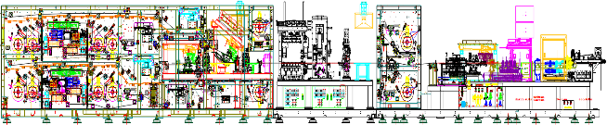
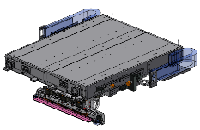
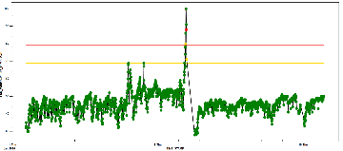
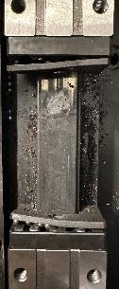
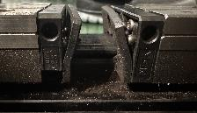
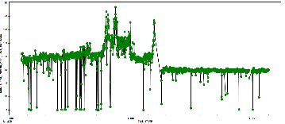
4. DX 과제 현황
3) DX 과제 추진 계획서_리니어 모터 부하율, 온도 등 FDC 모델링 활용
과제 제목 | 리니어 모터 부하율, 온도 등 FDC 모델링을 활용한 리니어 모터 이상 동작 사전 감지
법인 | ESOT | 모델/ 공정 / 라인 | JF2 / Lamination/ #1 | 추진방향 | DX 데이터 분석을 통한 FDC 모델링
개선 유형 | 가동률 (BM) | 현수준/개선목표 | 리니어 모터 과부하 0.6% →0.3% | 일정
담당자 | ESOT : 양승훈 || 생산DX추진팀 : 라승철 조립FDC : 조호습, 최두고, 곽인철, 정현아
Lay-out 및 주요현상 |  |  |  | 진행내역 | 온도 단일 인자 이상감지 모델 개발 및 적용 (3/4) -. #1-3 BM 사례 기반으로 베이스 모델 개발 (1/28) -. 리니어 모터 온도 이상감지 모델 생산라인 적용 (3/4) 2. [고도화] 부하율 이상감지 모델 추가를 통한 병렬 모델링 운영 (4/1~) -. 온도 이상감지 모델 대비 사전 이상감지에 대한 효과 증대를 위해 모터 부하율 이상감지 모델을 병렬로 함께 운영 중 → 리니어 모터 열화 사전 징후에 온도보다 부하율이 더 빠르게 반응한 BM사례 기반으로 검토/적용 하였음 (#1-5 파이널커터)
 |  |  |  | 성과평가
 |  |  |  | 수평전개
(#1-1,2,3,4,5/2-1,5)
1) 1차: 온도 이상감지 2) 2차: 온도/부하율 병렬 모델 운영
~1/19
1/21
1/28
2/26
3/31
~5/31
데이터 수집 기반 구축
데이터 분석
1차 FDC 모델링 적용
양산라인 확대
2차 FDC 모델링 적용
효과 검증
□ Lamination 공정 내, 리니어 모터 개소
전극/분리막 주행
Cutting 및 합치
Lamination
단변 실러
Final Cutter
컷터
(상부, 중앙)
Sepa Sealer
(LM블럭)
컷터
(파이널)
쇼트 측정,
비전 측정
분류 | 개소 | 이동 방향
커터 | 상부 전극 | X축 이동
 | 중앙 전극
 | 파이널
커터 外 | 세파 실러 | X축 이동
 | 쇼트 측정
 | 비전 측정
온도
(℃)
100
알람
1/9
▼ BM 조치(1/9)
90
70
□ 그리스 급유량 부족에 따른 리니어 모터 - LM 블록, 레일 파손 발생
50
- 세파 실러 리니어 LM Block
- 파이널 C/V LM Block
30
부하율
(%)
1/1
1/4
1/8
1/12
1/15
알람 발생
. 온도 : 1/9
. 부하율 : 1/5, 1/7
160
1/7
120
1/5
80
40
LM블럭 파손
LM레일 갈림 및 LM블럭 볼 빠짐
0
(설비 리니어 모터 온도 과부하 알람 발생)
1/1
1/4
1/8
1/12
1/15
□ LM 블록 파손 이력
□ 검증 계획 - 하기 Process를 통해, FDC 모델링 성과 파악하겠음.
No | Date | Line | 리니어 위치 | 현상
1 | '26.1/9 | #1-3 | Final Vision | LM Block Ball 빠짐 End Cap 손상, Rail 갈림
2 | '26.2/17 | #2-1 | 단변 Sepa Sealer
3 | '26.2/19 | #1-5 | Final Cutter - OP Side | LM Block Ball 빠짐 및 Rail 파손
4 | '26.3/23 | #1-5 | Center Cutter - OP Side | LM Block Ball 빠짐 - 설비 부동 기간 점검 시, 확인 및 조치
FDC 알람
2차 모델링
Data 확인
리니어 모터
실물 점검
모델링
진성/가성 판단
□ MI2 수평 전개 - 온도&부하율 고도화 모델링 적용 완료 및 모니터링 중 (4/7~)
< 9 / 10 >

Slide 14
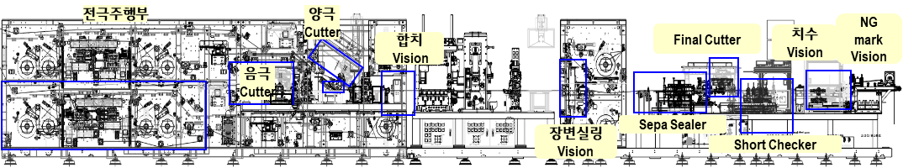
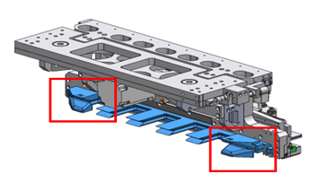
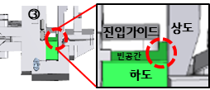
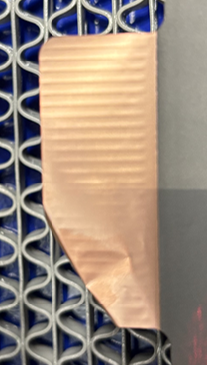
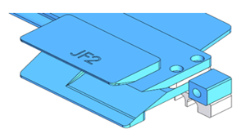
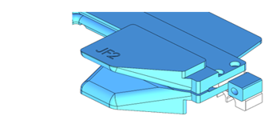
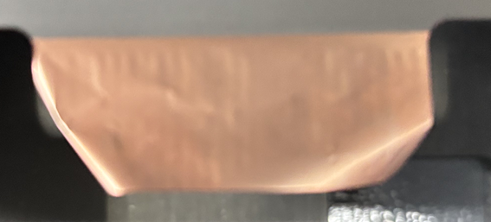
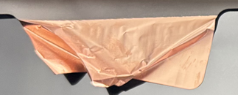
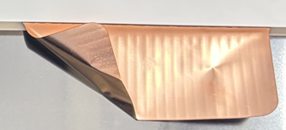

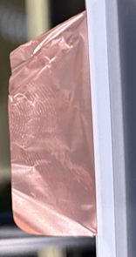
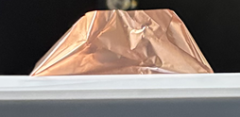
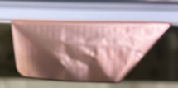
4. DX 과제 현황
4) DX 과제 추진 계획서_ Tab Pitch 정보 수집을 통한 Tab 불량 개선
과제 제목 | Tab Pitch 정보 수집을 통한 Tab 불량 개선 (전극 선별 투입 시스템 병행)
법인 | ESOT | 모델/ 공정 / 라인 | JF2 / Lamination / #1 | 추진방향 | Davinci WF를 통해 각 공정별 Tab접힘 발생개소 파악 및 개선안 도출
개선 유형 | 불량률(수율) | 현수준/개선목표 | 탭 치수 0.14% → 0.05% | 일정
담당자 | ESOT : 윤세현 || 생산DX추진팀 : 조민수 추적솔루션개발팀 : 한기덕, 윤성렬, 제조빅데이터분석2팀 김석중
Lay-out 및 주요현상 |  |  |  | 진행내역
 |  |  |  | 성과평가 | 1. Tab접힘 데이터 확보 및 WF구현(~4/6) 2. 개선Item 3건 도출 및 적용 진행 중(~5/20)
 |  |  |  | 수평전개
~3/31
~4/15
~4/30
~5/31
데이터 수집
기반 구축
데이터분석:
현상파악
대표호기선정
& 효과 검증
개선Item도출
□ 현수준
□ 진행사항
0.12%(26.3월기준)
1. Tab 치수측정 센서/비전 유무검토 및 시스템 내 데이터 수집 진행 완료(~2/27)
- N&D/L&S 총 14개 중 5개 사용가능, 5개 사용불가, 4개 검토필요 - 해당 개소 EDC에 Data 수집 가능토록 시스템 구축완료
Tab불량은 0.10%내외로 X축위치불량 외 총 Lami불량 중 가장 큰 비중을 차지함
2. Davinci WF 제작(~2/23)
- WF와 실제 Tab불량발생 Cell Data 정합성 검증완료(2/23)
3. Davinci WF 분석 및 개선 Item도출(~2/23)
- 분석결과: 구간3(74%)>구간2(20%)>구간1(5%)순으로 Tab접힘 빈도가 높음
위치 | # | 분석 및 개선Item 진행사항 | 목표일 | 진행결과
구간1 (공급부 ~ 커터) | 1 | 전공정 Data와 라미Tab접힘 분석결과 유의성없음(1/27~3/29) - 전공정Data: N&D권취방향, R/P후 전극보관기간, N&D Tab음영 | 1/27 | 완료
 | 2 | N&D Tab구간별 음영수준과 Tab접힘 유의성 파악(~4/15) - Tab끝단 음영발생시 접힘으로 간주 | 4/15 | 진행 중
 | 3 | 단차롤러 Tab가이드 셋팅지그를 통한 IP정합화(~5/20) | ~5/20 | 진행 중
구간2 (커터~ 합치부) | 4 | 커터가이드 진입단/배출단 형상 변경 적용(~4/30) 1)진입단: Tab진입부 가이드 모서리 형상변경(Chamfer적용) 2) 배출단 - X축: 진입가이드 ~ 상도 간격 (Gap 2.5→0.9mm) - Z축: 진입가이드 ~ 하도 높이 (Gap 2.2→1.0mm) | 4/30 | 진행 중
구간3 (합치부~ | 5 | 센서 2개 추가 적용 후, WF분석 및 추가개선안 검토(~4/20) - 신규적용위치: 단변실러 후단, Final 커터 후단 | ~4/20 | 진행 중
□ Pain Point
Tab 접힘불량은 N&D, L&S공정에서 발생 중이며, 발생가능 위치가 다양하여, 개선에 어려움 있음.
①
②
③
④
⑤
⑥
⑦
⑧
진입단
배출단
기존
개선 후
EPC직후
Idle롤러
음극컷터 직후
합치롤러 직후
①
②
③
④
Sepa Sealer직전
Sepa Sealer직후
Final컷터 직후
Short Checker 직후
□ 향후계획
⑤
⑥
⑦
⑧
- 구간3의 추가센서 2개소에 대해 EDC데이터 연동 후, W/F분석 예정(~4/15)
- 개선Item 대표호기 적용 후 효과검증 및 확산전개(~5/20)
□ DX활용 개선 아이디어
1. 기 설치된 센서 및 비전에서 Tab 치수 정보를 수집하여 탭 접힘 발생 영역 특정
2. 수집된 Data를 활용하여, 탭 접힘 위치, 불량률등을 실시간 확인할 수 있는 W/F 작성
~6/7
~6/30
대표호기 결과분석
확산전개
< 10 / 10 >

Slide 15
전극 보조 . ESOT N&D 잉크마킹 개선현황
주요 불량항목 개선하여 NG Marking(L&S) 1.15%→ 0.32% (△0.83%) 개선하겠습니다.
Monthly Trend (L&S)
Daily Trend
MI 0.84% 0.58% 0.60% 0.56%
Top 배관 변경(낙차 감소)
믹서 진공 20분 추가
주요 불량항목 개선 현황
구분 | No. | 불량항목 | 개선내용 | 3월 (현수준) | 목표
음극 | 1 | Crater | 1. 믹싱 정상 생산 후 추가 믹싱 25분 추가 진행 3/2 2. Top 코터 배관 변경 낙차 감소(3.2m → 2.1m) 3/12 3. 믹싱 후 저장 탱크 내 진공 시간 적용(20 min) 3/17 4. SBR 변경을 위한 DLD 적용 4/25 (기존 SBR 재고 소진 중) | 0.68% | 0.06%
 | 2 | Dent | 1. 자동연결을 위한 저속 가동 중 오일 클리너에 닦인 이물이 메인롤에 다시 전사되어 오염 발생_NG rate 2월 0.03% → 3월 0.05% - UW 자동연결 커팅 시 오일클리너 터치롤 전진 상태로 유지 및 압력 250→100kpa 변경 (2/20) 2. 설비 정지 시 지그 Hole 자국 개선 : 측면 Hole가공된 개선 품 적용 (~3/31) | 0.04% | 0.02%
 | 3 | Pitch | 1. 자동 보정값 초기화 기능 적용 : 이전 Lot의 자동보정값이 다음랏 초반에 과적용 (3/8) - 이전 Lot 보정값 100um 이하일 경우 0으로 초기화, 보정값 ±100um 초과일 경우 ±50um로 초기화 2. 재료 교체 후 초기 가동 시 Pitch 불량 증가 현상 원인 분석 중 with FDC팀(~4/22) | 0.04% | 0.02%
 | 4 | Foil exposure | 1. Worst 호기(음극4호) 레이저 Focus 확인/조정 : Top/Bot Focus 300um 조정 (2/26) _NG rate 2월 0.07% → 3월 0.04% - 음극 4호 NG rate 0.10% → 0.06% 개선 | 0.05% | 0.02%
양극 | 1 | Foil Exposure | 1. 절연부 포일노출 과검 개선 : 절연 이물 Dark Image 검사 제외 (2/22)_NG rate 2월 0.15% → 3월 0.08% 2. Suction Blow 유량 조절(200L/min →260L/min)을 통한 부유 이물 개선 모니터링 진행 중 (3/17~) | 0.07% | 0.03%
 | 2 | Pitch | 1. 자동 보정값 초기화 기능 알고리즘 적용(~3/20) _NG rate 2월 0.07% → 3월 0.03% - 음극 적용 아이템 확산 적용 완료 | 0.03% | 0.02%
 | 3 | Pinhole | 1. 전극 표면 절연 부유 이물 불량으로 검출 _NG rate 2월 0.03% → 3월 0.02% - Suction Blow 유량 조절(200L/min →260L/min)을 통한 부유 이물 개선 모니터링 진행 중 (3/17~) - 검사 위치 Tab Guide 및 Guide Roll 이물 정기적 청소(1회/shift) 진행 | 0.02% | 0.00%
*. 분화구 Trend (%)
주 | W10 | W11 | W12 | W13 | W14
N&D | 0.91 | 0.94 | 0.54 | 0.45 | 0.38

Slide 16



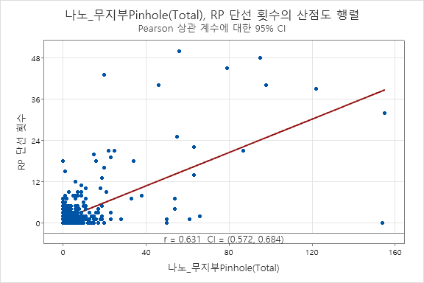



보조. 포일 핀홀 기인 양극 롤프레스 단선 분석
2/1~3/31 양극 롤프레스 호일 검출 횟수 및 단선 횟수
핀홀 비전 검사 이미지 및 단선 발생 핀홀 이미지(Dino 촬영)
■ 단선 횟수/10km
■ 핀홀 검출 횟수/10km
Lot | Foil Lot | 검사 기기 | 이미지 | 크기(mm) | 비고
9CF2L145R1 | 253209-410-C-R | 핀홀 비전 |  | 0.12x0.23 | 핀홀 비전 검출 (단선 미발생)
9CF2L141R1 | 253209-410-C-R | 핀홀 비전 |  | 0.18x0.12 | 핀홀 비전 검출 (단선 미발생)
9CF37112R1 | 253227-329-C1-N | 핀홀 비전 |  | 0.41x1.39 | 핀홀 비전 검출 (단선 미발생) → UAP 이후 핀홀 찢김 발생
9CF3D146R1 | 253210-433-C-N | Dino |  | 0.2x0.2 | 메인롤 직후 단선 발생
9CF3D146R1 | 253210-433-C-N | Dino |  | 0.26x0.26 | 메인롤 직후 단선 발생
9CF38112R2 | 253229-339-C-N | Dino |  | 0.22x0.22 | 메인롤 직후 단선 발생
 | 1월 | 2월 | 3월
합계 | 0.5 | 0.6 | 1.7
 | 2월 | 3월
합계 | 0.7 | 0.9
＊폐기 및 재 연결 Loss: 0.11%(3월)
MI 0.8회 4회
포일 LOT 별 무지부 핀홀 수 vs 롤프레스 단선 상관관계
:무지부 핀홀 개수와 롤프레스 단선 상관성 분석 시 상관 계수 높음(r=0.631)

Slide 17
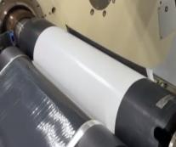
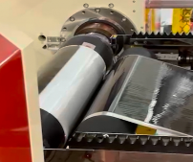
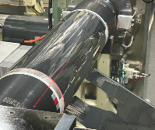
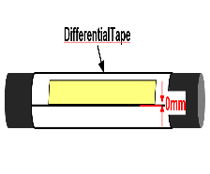
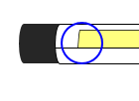
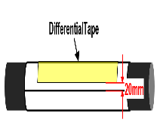
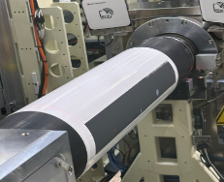
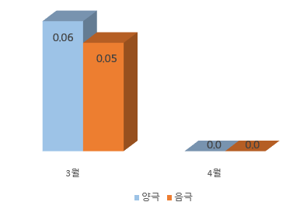
보조. 롤프레스 테이프 부착 방법 변경을 통한 N&D 단선 개선
R/W Prep 작업 시 Differential Tape 적용 및 작업 방법 보완을 통하여 전극 안쪽 양면 테이프 노출로 인한 단선 개선을 하였습니다
As-was
As-is
[현 상]
- MI 레슨런 항목으로 전극 재료 진행 중 R/W Cutting 후 전극 꼬리 기인
권취 전극 크랙 및 단선 발생 인지하여 초기 세팅 시 꼬리길이를 최소화 하여
세팅함
- 양면 테이프가 노출 되어 보빈 안쪽 위치 전극이 손상 되는 현상이 있어 개선
안으로 differential 테이프로 변경(1pc)
-접착력이 낮아(15gf) 보빈 안쪽 전극 주행 시 전극이 테이프와 탈락 되는
현상 발생됨
[개선 사항]
- differential 테이프 부착 방법 개선을 통한 전극 탈락 개선
- 기존 : Differential 테이프 1pc 부착
- 변경 : Differential 테이프 1pc 부착+ 부착 위치 정합화
PET와 Tape 사이 갭 제거
[R/W Cutting 후 전극 꼬리]
[R/W 꼬리 길이 최소화 세팅]
[양면 테이프 노출로 인한 손상]
[개선 Prep 방법]
Differential Tape 적용
[검증 결과]
- 테이프와 전극 탈락으로 인한 단선 발생 없음(3/27~)
폭 75mm 양면 테이프 (접착력 1000gf, 15gf)
<Tape 기인 단선 횟수/10km>
[기존 Prep 방법]
[전극과 테이프 탈락 현상]
＊PET와 Tape 사이 갭 있음

Slide 18
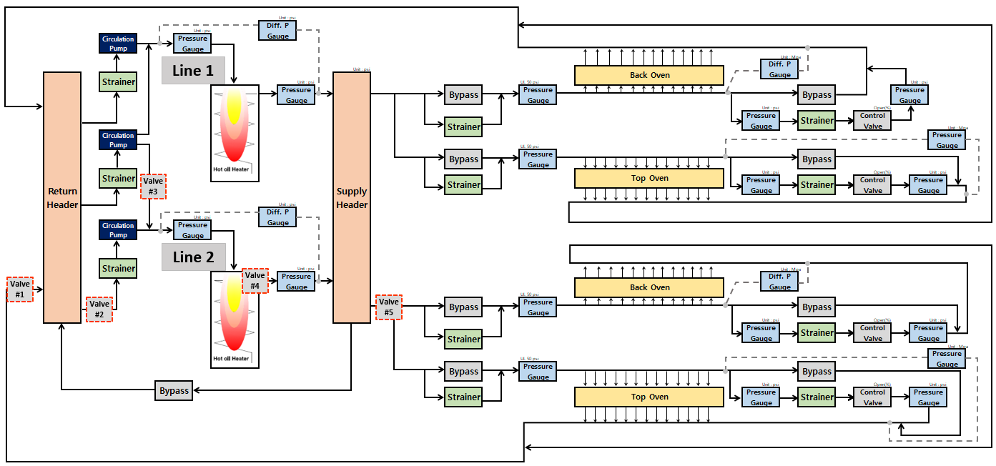
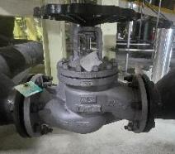
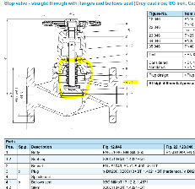
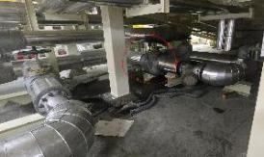
보조. 양극 열매유보일러 2라인 가동 중 유증기 누출 발생
양극 2라인 샤프트 연마 후 가동 점검을 위한 승온 진행 중 바이패스 밸브에서 열매유 유증기 분출됨
열매유 배관 구조 상 코터 1,2 라인 배관이 모두 연결되어 있어, 조치를 위해 1 라인 정지 후 조사 진행되었음
원인은 열매유 고온/고압 충격에 의한 밸브 파손이며, 가동 중 바이패스 밸브 작동 금지 현장 지시함
파손 부품은 4/1 재고 조사 부동 기간 중 교체 예정임
1. 발생 일시 : 2026년 3월 16일 19:28분 2. 현상 : 양극 열매유 보일러 2호기 Back Supply 배관의 바이패스 벨브리크 발생
3. 발생 경위 - 양극 전극 2라인 가동을 위해 오븐 승온 중 열 공급 증가를
위해 바이패스 밸브 오픈함
- 밸브 오픈 후 하무 바닥으로 오일 리크 및 유증기 발생
5. 원인 분석
- 열매유 고온/고압 (1라인 가동 중) 상태에서 바이패스 밸브
오픈하였고, 금속 피로/균열로 인해 파손 된 것으로 판단됨
6. 대책 방안
- 파손된 밸브는 4/1 부동 시 교체 예정임
- 열매유 고온/고압 상태에서 바이패스 밸브 작동 금지함
열매유 유증기 분출
코터 2 라인 Back 오븐
열매유 유증기 분출
바이패스 밸브

Slide 19
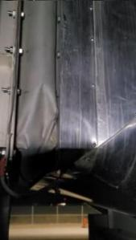
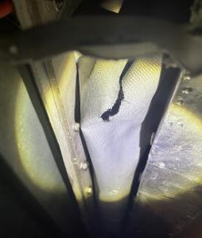
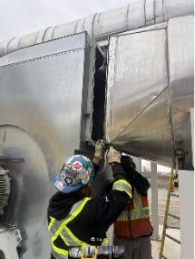
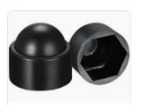

보조. 양극1호 배기 팬 덕트 캔버스 손상
이슈 현황
원인/개선
1. 시간 : 현지시간 3/17(화) 오전 4시18분경
2. 장소 : 양극 1호 외부 배기 팬 덕트 캔버스 연결 위치
3. 내용
1) UT 인원 외부 패트롤 중 캔버스 찢어진 부위로 NMP 액화 현상 확인됨
[SRP 연결 덕트로 외부 NMP 액화 및 유출 확인됨]
2) 라인 정지 및 캔버스 교체 작업 진행
4. 원인 분석
1) 외부 바람에 의한 캔버스/덕트 연결 볼트 간 지속적인 간섭 발생
2) 볼트 머리 간섭에 의한 캔버스 찢어짐 발생
3) 찢어진 부위에서 덕트 내/외부 온도 차이에 의한 NMP 액화 발생
5. 조치 사항 : 라인 정지 후 캔버스 교체(3/17)
1) 볼트 머리 간섭 최소화를 위한 캔버스 연결 시 펄럭이지 않게 텐션 강화
2) 볼트 머리 부위 변경 (육각 → 원형)
< 캔버스 교체 작업 >
< 원형 볼트 머리 >
볼트 머리 간섭 위치
캔버스 찢어짐
캔버스 찢어짐

Slide 20

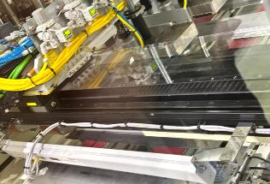

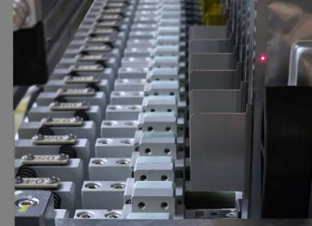
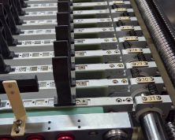
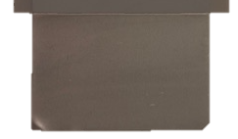
보조. 외관불량
■ 외관 불량
유형 | 불량률 | 원인 | 개선 | 일정
찍힘 | 0.74% | - 디가스 핫프레스 이물에 의한 표면 찍힘 (구리스가 셀 표면에 낙하 후 핫프레스에 고착) | - 구리스 낙하 가능 개소 커버 설치 - 청소 교육강화 및 SOP 변경(마른헝겁→알콜헝겁) - NaCl 검사를 통한 양품화 진행 (지속) | 4/4 지속
리드 변형 | 0.15% | - J/F PP Jig 그리퍼 간섭에 의한 리드코너 변형 - 강화선별 셀 이동 시 리드 찍힘 | - PP Jig 그리퍼 가이드제거를 통한 간섭 방지 - 리드 커팅 영역 규격 협의완료로 양품화 예정 | 3/30
오염 | 0.06% | - PM 후 구리스 낙하에 의한 오염 불량 (리드50%, 표면 50%) | - 구리스 낙하 가능 개소 커버 설치 | ~5/1
■ 대표 불량 현상 분석
3/21 | 불량률 | 현상 | 원인 | 개선 | 일정
찍힘 | 0.74% |  |  |  | 4/4 지속
리드 변형 | 0.15% |  |  |  | 3/30
구리스 낙하 방지 커버 설치 예정
DGS Hot Press
Foreign Debris
Linear motor
LM 구리스 뭉침
셀 이송 구간으로 낙하
① PP Jig 그리퍼 가이드제거를 통한 간섭 방지
PP Jig 그리퍼 가이드
제거 완료
리드코너 변형
셀 이동 방향
② 리드 커팅 영역 규격 완화
리드코너
간섭위치
Cutting zone 으로
외관 판정 제외협의 완료
PP Jig
그리퍼 가이드
Cutting zone

Slide 21
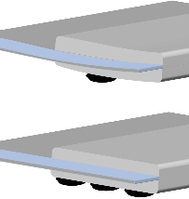


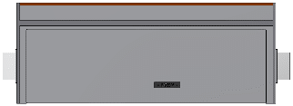






보조. 절연저항
DGS 2-1 음극 Cup Corner 주름에 의한 가착 형성 및 PKG Top Sealing 가착 영역 길이 증가로 절연 불량 증가되었으며,
PP 가착 발생 최소화를 위해 DGS Pouch Pocket Pusher 개조 및 PKG Top sealing 하부 Stage Suction Pad 추가하여 절연 불량 개선 진행 하겠음
현상 분석
개선 방안
■ 절연저항 Trend
■ 개선
① PKG Top Sealing 부 Buffer Table의 단변부 흡착 패드 변경(3/25, 완료)
- 원인 : 흡착 PAD 3개 → 1개 변경 이후 파우치 고정력 약화로 Top 씰링 시 들림 발생
- 개선 : 흡착 PAD 1개 → 3개 원복 후 가착영역 개선 확인됨. (FC25 Lot IR 불량 0.08%)
진공파기 이슈 개선안 BM 항목
- PKG 2-1 Sealing Gap 310 → 320㎛ 조정 후
IR 불량 1.11 → 0.22%로 감소
구분 | 원인 | 개선
개선 전
개선 후
흡착패드 1개
파우치 들림
흡착패드 3개
파우치 고정
■ 분석(Hi-pot TEST & TDA)
① PKG Top Sealing(양/음극) 위치 발생 불량률 0.17%
② DGS 2-1 Cup corner & Main Sealing 위치 발생 불량률 0.10%
② DGS 설비 개조를 통한 Cup Corner 주름 개선 예정(~4/15)
- Pouch Pocket Pusher Size 증대 : 31.0mm → 42.0mm(Push 면적 2mm증가)
- Cup corner부를 펼 수 있도록 상부 Tool 형상 변경
[절연 파괴지점 맵핑 결과]
② Cup corner
② Cup corner
<변경 전>
<변경 후>
① Top sealing
① Top sealing
48mm
[분해분석 결과]
- 씰링영역 바깥으로 가착영역 형성되어 PP층 손상되며 절연불량 발생확인.
① Top sealing
② Cup corner
주름
주름
완화

Slide 22

보조. [S] Mono Sepa Apperance NG
현상 및 원인
조치/개선방안
현상
개선방안
- 모노세파 불량 0.22%중 0.17%(74%)가 EA 불량임
1. 모노셀 간 간격 변경 10 → 11.29 mm 을 통해 벨트 1cycle 주행 길이와 모노셀 전폭+간격 길이 일치 : 모노셀 동일위치 반복 안착을 통해 오염 부위와의 접촉 회피
구분 |  |  | 기존 | 변경
INSP C/V (mm) | 둘레 |  | 5510mm | 5510mm
 | 모노셀 | 전폭 | 123.1mm | 123.1mm
 |  | 간격 | 10mm | 11.29mm
 |  | 총 길이 (전폭+간격) | 133.1mm | 134.39mm
 | 주기 |  | 41.397 | 41
[월별 Trend]
[Defect Rate]
원인
① 전극 이물에 의해 INSP 닙롤 오염 발생
② 닙롤의 오염된 부분이 모노셀 사이 노출된 C/V 벨트로 전사되어 벨트 오염발생
③ 1Cycle 구동 후 오염된 INSP C/V 벨트위로 모노셀 안착되어 Mono Sepa 불량 야기
→ INSP C/V 벨트 1cycle 주행길이와 모노셀 전폭 + 간격 셋팅 총 길이 값 불일치로 인해 벨트 내 모노셀 안착 위치가 변화됨
개선 방안
모노셀
주행 방향
벨트 오염 위치
1Cycle 구동 전
1Cycle 구동 후
11.29mm
11.29mm
11.29mm
11.29mm
모노셀
주행 방향
벨트 오염 위치
①
10mm
10mm
10mm
10mm
②
- 반복 주행 시 모노셀 안착 위치가 동일하여 INSP C/V 오염 위치와의 접촉 방지
일정 (Plan)
모노셀
주행 방향
벨트 오염 위치
- 대표호기 적용(#1-3, 4/7 적용) 후 모니터링 중이며, 효과성 파악 및 양산호기 확산전개 예정.
10mm
10mm
10mm
10mm
③
41Cell 이동
Machine | 양산 |  |  |  |  |  |  |  | 양산 대기 |  |  | Set-up
 | 1-1 | 1-2 | 1-3 | 1-4 | 1-5 | 2-1 | 2-4 | 2-5 | 2-2 | 2-3 | 3-1 | 3-2 | 3-3 | 3-4
적용 여부 | ○ (~4/24) | ○ (~4/24) | ● (~4/7) | ○ (~4/24) | ○ (~4/24) | ○ (~4/24) | ○ (~4/24) | ○ (~4/24) | ○ (~4/30) | ○ (~4/30) | ○ (~4/30) | ○ (~5/1) | ○ (~5/1) | ○ (~5/1)
Notes:
41주기로 맞춘 이유는 41주기가 기존에 셀과의 간격과 가장 가깝기 때문
갭이 너무 달라지게 되면, 쇼트 측정할때의 위치와 라미비전 측정할때의 위치가 너무 벗어나게 될 리스크 존재

Slide 23





첨부. [L&S] 음극 원점 위치 변경
음극 원점 위치 변경을 통한, 음극 스크랩 미 제거 기인 Jamming 개선 (‘26.4월)
└ 기존: 낱장 전극 Cutting 후, 전진 위치 → 변경: 낱장 Cutting 전, 후진 위치
현상
개선안
현상 (Phenomenon)
개선 안 (Improvement)
- 상부 Auto Gravity Pin 적용 시, 그리퍼 內 스크랩 전극 미 발생으로 인한 Nip Roller 투입 이상 없음.
- 원점 설정 시, 전극 낱장(Scrap)이 Nip Roller 에 미 투입되며, ‘Gripper ~ Nip Roller’ 사이 Jamming 발생.
+ 원점 위치 변경(기존: Cutting 후 전진 위치 → 변경: Cutting 전, 후진 위치)
주행방향
컷터 동작 X축 Stroke
주행방향
Nip Roller
Gripper
Cutter
Linear Motor
음극 2장
Limit 센서
(전진)
Safety
센서
원점 센서
Limit 센서 (후진)
커팅
완료
시점
커팅
시작
시점
Auto Gravity
Pin 위치
(음극) 원점 설정 후 가동 시, 전극이 닙롤에 미 투입되며 Jamming 발생
음극 2장
최종 개선안
구분 |  | 상부(양극) 컷터 |  | 중앙(음극) 컷터
 |  | 정지위치 | 그리퍼 내, 낱장전극 | 정지위치 | 그리퍼 내, 낱장전극
기존 | 일반 정지 | Safety 센서 (최대 전진 위치) | 1 | Safety 센서 (최대 전진 위치) | 1
 | Door Open, 후 재 가동 | 원점 센서 | 2 | 원점 센서 | 2
개별 원점¹⁾ 적용 | 일반 정지 | Safety 센서 (최대 전진 위치) | 1 | Safety 센서 (최대 전진 위치) | 1
 | Door Open, 후 재 가동 | 원점 센서 | 2 | 원점 센서 | 2
상부 Auto Gravity Pin²⁾ 적용 | 일반 정지 | 원점 센서 | 0 | 원점 센서 | 0
 | Door Open, 후 재 가동 | 원점 센서 | 0 | 원점 센서 | 0
원인 (Cause)
- 원점 설정 후 가동 시, 그리퍼 內 전극 2장(스크랩 1장 포함)으로 인한 Nip Roller 미 투입. 1) 일반 정지 시: Gripper에 ‘낱장 전극 1장’을 보유 (전극 Cutting 후, 전진위치) 2) 원점 설정 시: Gripper에 ‘낱장 전극 1장’ + ‘스크랩 1장’ 보유
┕ 원점 설정 후, 스크랩 미 제거시 Jamming 발생
[기존: 전극 Cutting 후, 전진 위치]
[개선: 전극 Cutting 전, 후진 위치]
-. Gripper 내, 낱장 전극 1장 보유
-. Gripper 내, 낱장 전극 없음
일정 (Plan)
- 대표호기 적용(#2-1, 4/7 적용) 후 모니터링 중이며, 효과성 파악 및 양산호기 확산전개 예정.
Machine |  | 양산 |  |  |  |  |  |  |  | 양산 대기 |  |  | Set-up
 |  | 1-1 | 1-2 | 1-3 | 1-4 | 1-5 | 2-1 | 2-4 | 2-5 | 2-2 | 2-3 | 3-1 | 3-2 | 3-3 | 3-4
적용 여부 | 개별 원점 | ● (2/9) | ● (2/9) | ● (2/9) | ● (2/9) | ● (2/9) | ● (2/9) | ● (2/9) | ● (2/9) | ● (3/2) | ● (3/2) | ● (2/9) | ● (3/30) | ● (3/30) | ● (3/30)
 | 상부 Auto Gravity Pin | ◐ (2/2) | ◐ (2/2) | ◐ (2/2) | ◐ (2/2) | ◐ (2/2) | ● (4/7) | ◐ (3/3) | ◐ (3/3) | ◐ (3/3) | ◐ (3/3) | ◐ (3/3) | ◐ (3/3) | ◐ (3/3) | ◐ (3/3)
Gripper
Gripper

Slide 24







첨부. [L&S] Lami Final CV 풀리 형상 변경 (톱니→민자)
민자 풀리 적용을 통한, 하부 Sepa Vision 불량 Loss 절감 (‘26.3월)
현상
개선안
현상 (Phenomenon)
개선 안 (Improvement)
- 모노셀 전극 눌림 및 찍힘 자국 발생 → 하부 Sepa Vision NG 다량 발생
- Final CV 풀리 ‘톱니형 Type → 민자(평면형) Type’ 으로 변경 : 톱니형 Type의 톱니 사이에 이물 누적을 근본적으로 제거
[톱니형 Type]
벨트와 풀리 사이 이물 누적 → 벨트 국부적 돌출
벨트
이물
풀리
└ 톱니형
[민자(평면형) Type]
벨트와 풀리 사이 이물 누적 없음.
원인 (Cause)
벨트
풀리
이물
- Lami Final CV Pulley ~ Belt 간 이물 누적에 따른, 모노셀 눌림 발생. → Pulley 해체 후, 청소 필요. (오염 물질 청소에 따른, 부동 시간 30min 발생)
└ 민자(평면형)
└ Pulley 해체 및 청소, 조립
- 적용 후, 모노셀 전극 눌림 자국 미 발생 및 Final CV Pulley 미 진행. → Final CV Pulley 청소 Loss Zero 화.
[ Pulley 해체 시, 톱니 사이 이물 누적]
[Pulley 이물 청소 - 쇠 Brush 사용]
일정 (Plan)
- 양산 전 호기 확산전개 완료 (‘26.3월)
* 2-4호는 4월 내 적용 예정
Machine | 양산 |  |  |  |  |  |  |  | 양산 대기 |  |  | Set-up
 | 1-1 | 1-2 | 1-3 | 1-4 | 1-5 | 2-1 | 2-4 | 2-5 | 2-2 | 2-3 | 3-1 | 3-2 | 3-3 | 3-4
적용 여부 | ● (3/14) | ● (3/14) | ● (1/11) | ● (3/19) | ● (3/22) | ● (3/14) | ○ (4/30) | ● (3/22) | ○ (4/30) | ○ (4/30) | ○ (4/30) | ○ (4/30) | ○ (4/30) | ○ (4/30)

Slide 25








첨부. [L&S] Lami Final CV 베어링 개선
이물 유입방지를 위한 Seal타입 변경품 적용을 통한, 베어링 파손 개선 (‘26.4월)
└ 기존: ZZ Type → 변경: DD Type
현상
개선안
현상 (Phenomenon)
개선 안 (Improvement)
Steel
고무
- Lami Final Conveyor 베어링 파손으로 인한, 부동 발생
- 이물 유입 방지를 위한 Seal타입 변경 품 적용. (Seal 타입: ZZ Type → DD Type) : 베어링 Seal 내부로 이물 유입 방지 목적
[Lami Final C/V]
(진입단)
Lami Final C/V
(배출단)
Final Cutter
* Final CV 베어링 (정상)
구분 | 베어링 내, ‘실드-내륜‘ 간극
ZZ | 10~50um
DD | 1~5um
→ 베어링 Seal 내부 이물 유입 방지 관점에서, 5~10배 유리 함.
* ZZ Type 베어링
* DD Type 베어링
* Final CV 베어링 (파손)
원인 (Cause)
일정 (Plan)
- Final Jamming에 의한 과도한 충격으로 Shaft와 베어링에 과한 하중 발생. - 전극 이물이 베어링 Seal 내부로 유입되며 베어링 마찰 증가 및 파손
- 대표호기 적용(~4/25 적용) 후 모니터링 예정이며, 효과성 파악 및 양산호기 확산전개 예정.
[베어링 열화 및 파손 – 이물 유입]
[ Shaft 갈림 발생]
Machine | 양산 |  |  |  |  |  |  |  | 양산 대기 |  |  | Set-up
 | 1-1 | 1-2 | 1-3 | 1-4 | 1-5 | 2-1 | 2-4 | 2-5 | 2-2 | 2-3 | 3-1 | 3-2 | 3-3 | 3-4
적용 여부 | ○ (4/25) | ○ (4/25) | ○ (4/25) | ○ (4/25) | ○ (4/25) | ○ (4/25) | ○ (4/25) | ○ (4/25) | ○ (~4/31) | ○ (~4/31) | ○ (~4/31) | ○ (~4/31) | ○ (~4/31) | ○ (~4/31)

Slide 26







첨부. [PKG] Main Sealer 로드셀 파손
Main Sealer 조립 품질 재점검 및 강성보강품 교체를 통한 로드셀 이상 개선 (‘26.5월)
현상
개선안
발생 현상
개선 방안
-. 3/18 이후 #2-2 호기 양극 Main Sealer 로드셀 값 헌팅 발생 및 로드셀 하한 알람 다발
① Sealing Unit 평탄도 조립기준서 기반 재 점검 (~26.03, 완료) -. 상/하부 Base 수평 평탄도 점검 및 Level Spec 0.2° 이내 확인 완료
70kgf~150kgf 반복, *정상치 100kgf 이상
* Parts 공차, 조립 공차 고려 선정
3/18 12:00 기점으로 헌팅 심화
* 로드셀 파손 관련 북미확산전개 Item
140kgf 유지
ⓐ 상부 평탄도 G1 ≤ 0.2° 확인
ⓑ 하부 평탄도 G2 ≤ 0.2° 확인
발생 원인
-. 플로팅 조인트 상하 동작 시 로드셀 고정 나사부에 반복적인 Stress 발생 및 파손
② 파손부위 강성보강품 스페어 발주 및 교체 예정 (~26.05)
-. 고정 나사부 두께증대품 Spare 발주 완료 및 5월 입고 예정 및 6월 내 교체 완료 예정
* 기존 조립기준서 내 Sealing Unit 평탄 수준 점검 항목 미포함, 고정나사부가 두께가 가장 얇음 (12mm)
Main Sealer 조립부
플로팅 조인트
* 파손지점 최대 두께 12mm → 20mm 증대
로드셀
12mm
20mm
고정 나사부
③ FDC 이상감지 항목 추가 예정 (~26.05) -. FDC PI팀 파손 Data 분석 진행 중 (기존 A급 외 개소로 별도 모델링 미적용 상태) -. 고정나사부 파손 외 추가 BM 발생 가능성 사전 감지

Slide 27



첨부. ESOT 3월 L&S 생산량 및 가동률 실적
3/12 이후 POR 집중 개선을 통해 POR 81.2% 달성하였고, 4월 현재 누적 POR 83.7% 유지하고 있습니다.
~ 4/6
ESOT 3월 L&S 생산량/가동률 실적
OEE
(설비종합효율)
POR
(생산가동률)
생산계획
(Kcell)
초과달성
(Kcell)
미달성
(Kcell)
가동 대수 조정, 일일 Loss 분석 및 개선
87.1
85.1
86.0
84.2
87.4
87.1
77.9
82.2
80.3
78.4
82.4
79.7
84.4
85.8
79.2
83.6
83.7
81.7
83.9
80.6
85.8
73.8
77.2
74.1
74.3
74.0
77.9
80.5
76.5
75.1
81.1
83.1
84.3
82.4
84.6
83.2
82.4
85.8
79.7
82.3
75.5
67.9
69.3
67.4
69.1
77.1
74.6
78.4
77.0
78.5
77.8
80.6
59.7
59.5
73.0
3월 POR 달성목표: 78.4%
57.5
52.1
65.1
42.7
40.7
44.6
47.3
43.9
49.0
36.8
39.9
41.4
30.9
30.5
32.0
33.9
34.7
34.2
32.6
33.9
34.5
34.8
32.4
32.5
27.0
33.5
28.5
29.1
31.0
30.8
31.7
23.9
23.0
25.2
29.3
21.0
4.3
11.1
33.5
33.5
33.5
33.5
33.5
26.8
33.5
35.0
35.0
27.0
30.2
30.2
30.6
12.3
31.5
31.5
32.3
32.3
32.3
32.7
32.7
38.3
38.7
32.5
32.5
32.6
33.2
39.8
33.5
39.8
ESOT 3월 L&S Loss 분석
‘26.3월 (Total Data)
‘26.3월 (3/1~11 Data)
‘26.3월 (3/12~31 Data)
주요 개선 사항
POR
72.4%
58.4%
81.2%
① L&S 계획 가동대수 조정 (7대 → 5.3대) 및 일일 Loss 분석/POR 관리 ② 비가동 Loss 개선 - 재료교체 개소 동시교체 및 Loss목표 생산팀 일일관리 ③ Burst Production Lesson Learned 적용 - FMCS 모터니링 및 Control Tower 통한, 빠른 부동대응. ④ 일일 파단/Jamming 분석을 통한 개선 진행 중. - 총 25건 (작업자 기인 13건, 설비기인 12건) 적용 완료.
계획 70.3%
* 전극대기: 14.8% 전/후 공정 Wait: 4.1%
Total
Loss
Pareto
4.0%
└ PET 교체, 분리막 A/S 준비(분리막 Feeding), 하프셀 매거진 교체
* 전극대기: 0.0% 전/후 공정 Wait: 4.1%
PD
Idle
재료 교체
BM
PM
Idle
PD
재료 교체
PM
BM
PD
재료 교체
BM
Idle
PM
└ (작업자) NND 연결 Tape 부착 개선 (설비) 개별원점 Logic 제어 오류 개선

Slide 28



보조. OT법인 리니어모터 FDC 이상감지 알고리즘 개발 현황
FDC DX.조립FDC팀
구리스 급유 부족에 따른 리니어 모터 열화 감지를 위해, 모터 온도와 부하율 기반의 이상감지 모델을 운영 중에 있음
Phase Ⅰ.
온도 단일인자 이상감지 모델 개발
Phase Ⅱ.
온도 外, 부하율 모델 병렬 운영 (고도화)
리니어 모터 부품 이상감지
온도 알고리즘 개발 (~ ’26.3.4)
부하율 파라미터 추가 반영 온도 + 부하율 고도화 알고리즘 개발 (~ ’26.3.31)
개요
리니어 모터 온도 기반 이상감지 모델 개발
리니어모터 온도 모델에 추가로, 부하율 이상감지 적용 (병렬 운영)
데이터
온도 Max 통계량
온도 Max 통계량
부하율의 Max 통계량
모델
운영
라인 | #1 | #2 | #3-1,#3-2 | #3-3, #3-4 | #4 | Half #1
적용 현황 | 적용 | 적용 | 적용 | 예정 | 예정 | 적용
라인 | #1 | #2 | #3-1,#3-2 | #3-3, #3-4 | #4 | Half #1
적용 현황 | 적용 | 적용 | 적용 | 예정 | 예정 | 적용
#3-3, 3-4 : 미생산 (생산 시 적용)
#4 : 데이터 미연동
#3-3, 3-4 : 미생산 (생산 시 적용)
#4 : 데이터 미연동
알고리즘
컨셉
리니어 모터의 열화에 반응하는 온도에 대해 Max 통계량을 계산하여
개소 특성을 반영한 관리선 적용
열화의 상태를 나타내는 부하율의 변동을 누적 정수화하여 모니터링
온도와 부하율에 이상감지 로직을 동시 적용 → 반응이 큰 변수에 선제적 알람 발생
실제 감지 사례 : #1-2 CBM Upper Electrode Cutter (BM 26/2/24)
시뮬레이션 사례 : #1-3 Final Size Vision (BM 26/1/9)
90
3/15 급유 조치 (온도 안정화)
온도 이상감지 로직
부하율 이상감지 로직
80
90
알람 발생 (‘26.1.9)
10
3차 알람
(‘26.1.7)
60
&
2차 알람
(‘26.1.6)
70
7
40
2/24 ~ 3/15 온도 알람 지속적 발생
1차 알람
(‘26.1.5)
4차 알람
(‘26.1.9)
20
50
2.5
0
30
Time
0
Time
2/16
2/22
3/1
3/8
3/15
3/22
Time
1/1
1/4
1/8
1/12
1/15
1/1
1/4
1/8
1/12
1/15
부하율은 1/5, 1/6일에 알람 발생, 이후 1/9일에 온도&부하율에 동시 알람 발생
→ 부하율을 통해 BM(1/9) 4일 전 사전감지 가능
온도 관리선 | FDC |  | 설비
 | Warning | Alarm | Alarm
컷터(상부/중앙/파이널), 쇼트 측정 | 80 ℃ | 90 ℃ | 100 ℃
단변 실러, 파이널 비전 | 70 ℃ | 80 ℃
*부하율 관리선
1) 10분 전/후 부하율 변동을 비교하여, 10이상 차이가 날 경우 Count 1
2) 과거~현재까지 6시간의 누적 Count가 3 이상이며, 최근 50분 이상 지속 될 경우, 알람 발생

Slide 29


보조. Tab Pitch / Tab Width 정보 수집을 통한 Tab 불량 발생 위치 구분 검토
작성자 : 제조빅데이터분석2팀 김석중A
2/13 기준 라미 공정 Cutter Tab, 합치 센서와 Finial Vision의 치수 정보를 활용하여 탭 접힘 개소를 구분
2/9 17시 탭 센서 측정 값과 Cell ID 간의 정합성 수정 완료하여 불량 발생 위치 확인할 수 있도록 2/13 WF 수정 완료
현재 사용 데이터
세부 탭접힘 위치 확인을 위해 다른 Tab Sensor 측정 값과 Cell ID 간의 연계 필요
사용 가능 데이터
신규 수집 필요 데이터
Loader
Lamination
양극
Cutter
B
C
ATR
A
Final Cutter
치수
Vision
NG mark Vision
수집
현황
Electrode Unwinder
합치
Vision
음극
Cutter
2
3
4
6
5
장변실링
Vision
Sepa Sealer
Short Checker
1
1
센서류
Vision
측정
센서/
비전류
1
2
3
4
5
6
A
B
C
Electrode unwinder
Tab counter센서
음극Cutter
Tab감지센서
양극Cutter
Tab감지센서
합치
센서
합치Vision
Trigger센서
Sepa Sealer
비전Trigger센서
합치
Vision
치수
Vision
NG Mark
Vision
음/양극 Tab Width
음/양극 Tab Pitch
음극Tab Width
음극 Tab Pitch
양극Tab Width
양극 Tab Pitch
음/양극Tab Width
음/양극 Tab Pitch
음/양극 Tab Width
음/양극 Tab Pitch
Tab 관련 수집 항목이 없어
탭 접힘 여부 판단 어려움
TWA, TWC
TPA, TPC
TWA, TWC
※ 측정값 조정 필요
No | 수집 위치 | 수집 유형 | 수집 정보 | 구분 | 작업 필요 내용
1 | Electrode unwinder | Tab Counter 센서 | Tab Width Tab Pitch | 신규 수집 필요 항목 | (법인) 1. Counter 센서 On/Off 신호와 설비 속도 데이터 연계하여 탭의 폭과 피치 값 측정 2. Cell ID와 연계하여 EDC 또는 FDC 통해 상위 데이터 보고 (제조 DX) 1. Cell ID와 센서 측정 값과의 정합성 확인 후 Offset 수정 2. Cell ID와 탭 센서 측정 값을 매칭하여 탭접힘 발생 위치 상세 구분
5 | 합치 | 비전 Trigger 센서 | Tab Width Tab Pitch | 신규 수집 필요 항목
6 | Sepa Sealer | 비전 Trigger 센서 | Tab Width Tab Pitch | 신규 수집 필요 항목
B | 합치 이후 | 합치 비전 | - | 신규 수집 필요 항목 | ※ 탭 관련 비전 수집 항목 없음
C | 치수 비전 이후 | NG Mark 비전 | Tab Width | 사용 가능 데이터 | (법인) 치수 비전과 탭폭 측정 값이 일치하지 않아 조정 필요
작업
필요
항목
1/2

Slide 30





보조. Tab Pitch / Tab Width 정보 수집을 통한 Tab 불량 발생 위치 구분 검토
작성자 : 제조빅데이터분석2팀 김석중A
사용 가능 데이터
노칭 기인 탭 접힘 불량을 판별하기 위해 센서 및 신규 비전 항목 수집 필요
검토 필요 데이터
신규 수집 필요 데이터
Unwinder
Laser NTC
Dryer
Rewinder
통합비전
NG Mark비전
Foil노출비전
탈리비전
Tab counter센서
A
B
C
D
1
Layout
측정
센서/
비전류
센서류
Vision
1
Electrode Rewinder
Tab counter센서
A
통합비전
B
NG Mark비전
C
Foil노출비전
D
탈리비전
No | 수집 위치 | 수집 유형 | 수집 정보 | 구분 | 작업 내용
1 | 통합비전 | Vision | Tab Width Tap Pitch | 사용 가능 데이터
5 | NG Mark 비전 | Vision | Tab GV | 신규 수집 필요 항목 | (제조DX) Tab Curl 정도에 대한 수치화가 완료되면 이를 활용하여 접힘 여부 판단이 가능할지 검증할 계획입니다.
6 | Foil 노출 비전 | Vision | Tab GV | 신규 수집 필요 항목
B | 탈리 비전 | Vision | Tab GV | 신규 수집 필요 항목
C | RW | Tab Count 센서 | Tab Width | 신규 수집 필요 항목 | (법인)
 |  |  |  |  | 1. Counter 센서 On/Off 신호와 설비 속도 데이터 연계하여 탭의 폭과 피치 값 측정
 |  |  |  |  | 2. Cell ID와 연계하여 EDC 또는 FDC 통해 상위 데이터 보고
 |  |  |  |  | (제조 DX)
 |  |  |  |  | 1. Cell ID와 센서 측정 값과의 정합성 확인 후 Offset 수정
 |  |  |  |  | 2. Cell ID와 탭 센서 측정 값을 매칭하여 탭접힘 발생 위치 상세 구분
작업
필요
항목
2/2

Slide 31






보조. 탭접힘 발생 위치 세분화를 위한 W/F 제작
’26.4.9
제조빅데이터분석2팀
LAMI 공정에서 발생한 탭접힘 불량 위치를 세분화하고 전공정 이미지를 확인할 수 있도록 WF 제작했습니다.
1
Step 1 : 조회 조건 설정 및 라미 불량 현황확인
3
Step 3 : 발생 위치 확인
-. 호기별 탭접힘 발생 비율과 탭접힘 발생 구간 경향성 확인
① 누적 그래프 또는 발생 위치를 클릭 또는 드래그하여 원하는 Cell선택
② 클릭 또는 드래그하여 설비 선택
③ 탭접힘 발생 구간 경향 확인
① 조회기간을 드래그하여 설정
② 선택한 구간의 라미&노칭이미지와 탭접힘 발생 주기, 그리고 전후 10 Cell의 이미지 조회 가능
※ NND 이미지는 실물 Cell ID가 있는 음극만 조회 가능
2
Step 2 : 라미 & 전공정 Lot 선택
※ 선택사항
극성과 발생구간을 클릭하여 조회 조건 세분화 가능
-. Lot별 탭접힘 발생 빈도를 확인하여 투입 Lot에 의한 접힘 불량 발생 여부 확인
① 라미 Lot ID 선택
※ 선택사항
특정 주기의 이미지만 조회가 필요한 경우 해당 그래프에서 선택
② 라미 투입 Lot 기준으로 조회되는 노칭 또는 롤프레스 Lot 선택
※ 선택하신 Lot의 전공정 투입 이력이 자동으로 조회됩니다

Slide 32



보조. 탭접힘 발생 위치 세분화를 위한 Tab Sensor 추가 설치 검토 건
작성자 : 제조빅데이터분석2팀 김석중A
분석결과
1. 3/1 ~ 3/6 Tab Sensor 데이터 확인 시 구간3 에서 탭접힘이 발생함
2. 구간3의 발생 위치를 세분화하기 위해 총 4개의 Tab Sensor 설치가 필요함
3. 구간3의 PET Rewinder이전의 경우 전극Tab이 PET사이에 있어 접힐 확률이 낮아, 이후단 2개소 설치필요
단변 실러직후, Insp CV의 닙롤 직후 양/음극tab센서 각각 2개씩 총 4개 추가 설치
분석
결과
■ 탭접힘 기존 분류 개소
■ 3/1 ~ 3/6 음극 탭접힘 위치
※ 양극과 음극 모두 탭접힘 발생 위치 경향성은 동일
① Anode
구간3
74.2%
Upper
Sepa
EPC
Sepa
Feeding Belt
Upper Elect
Feeding belt
Upper
Cutter
PET
Feeding Belt
Lami.
Roller
Final
Cutter
Feeding Belt
Short
측정기
Vision
흡착 배출
Belt
구간2
20.1%
Center
Elect
EPC
Center Elect
Feeding Belt
Sub
Roller
구간 1
구간 2
Sepa
Sealer
구간 3
구간1
5.7%
Center
Cutter
Lower
Cutter
Heater
Final
Cutter
Short
Belt
Vision
Belt
Lower
Sepa
EPC
Lower Elect
Feeding belt
구간 1: 공급부 ~ 커터
구간 2: 커터~합치부
구간 3: 합치부~Final Vision
Lower
Elect
EPC
Tab Sensor 추가 설치
1. 대표호기는 Tab불량률이 높은 1-2호기(0.1%)로 선정했으며, 대표호기 데이터 검증 후 수평전개 예정
2. 4/7 기준 시스템 데이터 수집을 위한 작업 완료하여, 데이터 검증 진행 中 (~4/12)
현재 사용 데이터
추가 수집 데이터
Loader
Lamination
ATR
양극
Cutter
NG mark Vision
합치
Vision
Final Cutter
치수
Vision
Electrode Unwinder
개선
사항
음극
Cutter
3
D
D
2
4
장변실링
Vision
Sepa Sealer
Short Checker
구간1:
공급부~컷터
구간2:
컷터~합치부
구간3:
합치부~Final Vision
No | 수집 위치 | 수집 유형 | 센싱 위치 | 수집 정보 | 구분
D | 단변 실러 | Tab 센서 | OP MC | Tab Width Tab Pitch | 신규 수집 필요 항목
D | Insp. CV | Tab 센서 | OP MC | Tab Width Tab Pitch | 신규 수집 필요 항목

